Slide 1
Conseil d’Administration de la FFSc
Samedi 7 et dimanche 8 janvier 2023 Hôtel Aletti Palace Vichy

Slide 2
Bonne et heureuse année à toutes et tous !

Slide 3
Agenda
Introduction, site internet, rôle et missions de la FISF
Les structures
Le financement de la FISF
Développement du Scrabble en Afrique
Les Jeux de la francophonie
ODS : Les mots fâcheux qui fâchent !
Prochains CDM
Travailler en commun : FFSc et FISF
Questions et réponses

Slide 4
L’introduction

Slide 5
Introduction, site internet, rôle et missions de la FISF
Site Internet : www.fisf.net

Slide 6
Introduction, site internet, rôle et missions de la FISF

Slide 7
Introduction, site internet, rôle et missions de la FISF

Slide 8
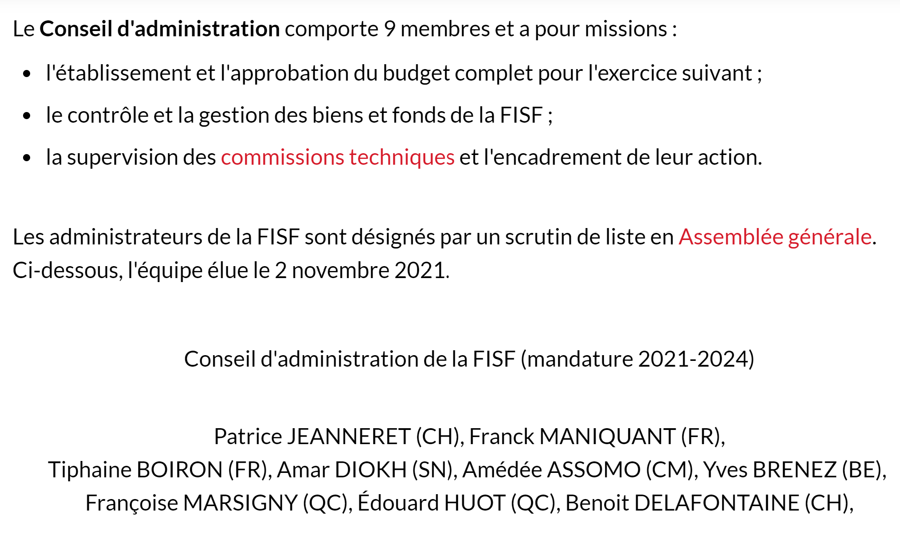
Les structures

Slide 9
Les structures

Slide 10
Les structures : les commissions techniques et leurs rôles

Slide 11
Le financement de la FISF
Principaux postes de recettes (en €) Droits d’auteur ODS (en moyenne*) 30 000 Droits d’auteur dérivés (en moyenne*) 3 000 Contrat Scopely 34 000 Mots en poche (en moyenne*) 3 000 Droits sur location Duplitop 14 000 Redevances simultanés mondiaux 10 000 Cotisations fédérations/associations 3 000 Total annuel 97 000
Principaux postes de dépenses (en €) Frais de fonctionnement CA 24 000 Frais de fonctionnement CD et comm. 8 000 Indemnités comité de rédaction ODS 4 000 Frais administratifs (en moyenne) 3 000 Responsable technique 14 000 Soutien Afrique 24 000 Chelem et défi mondial (dotation) 5 600 Subside CDM (Féd. Organisatrice) 5 000 Dotations CDM (Duplicate et classique) 4 500 Subsides Jeunes (part. aux CDM) 4 000 Coupe d’Europe des clubs 2 400 Total annuel 98 500

Slide 12
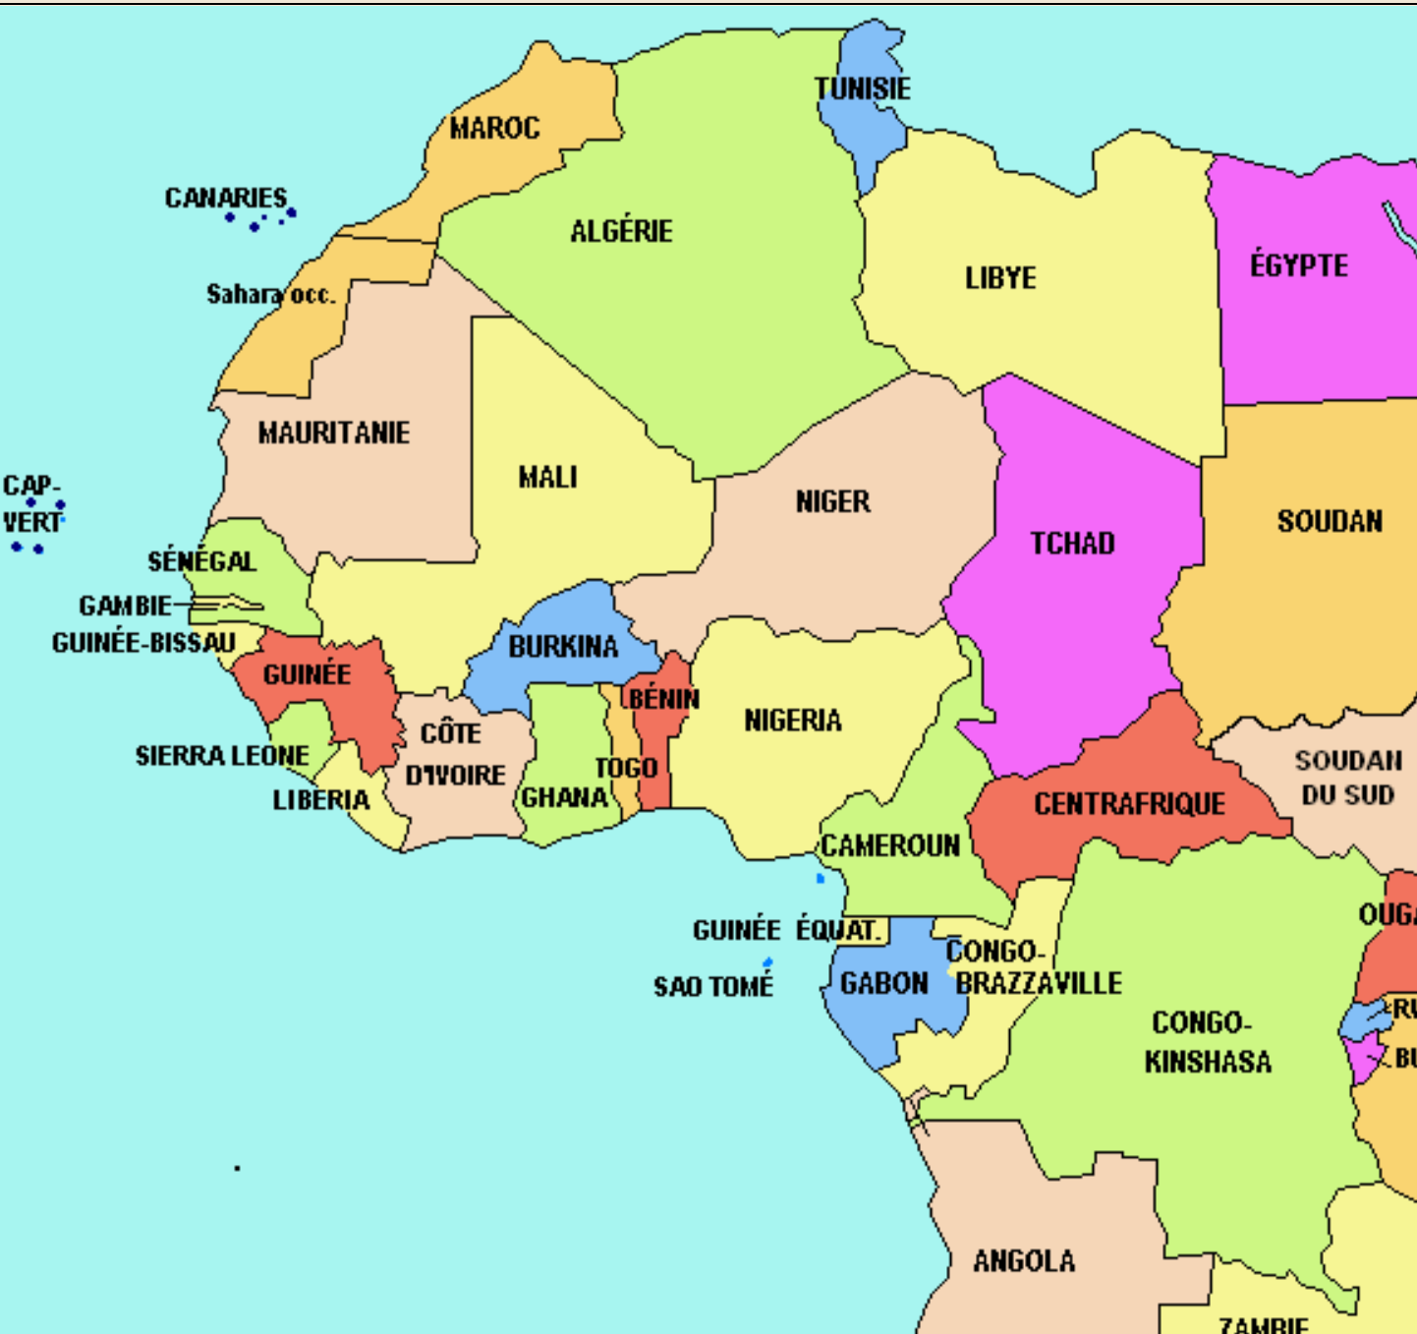
Le développement du Scrabble en Afrique
Quelques dates clés :
Avril 2006 : Réunion à Dakar resp. africains 2007 – 2008 : Rallye des Mots 2008 : CDM à Dakar
2009 : Création du bureau Afrique 2011 – 2015 : Stages d’arbitrage
2015 : 1er CHAMPAS (FISFAO) à Abidjan 2016 : CDM à Agadir 2017 : Jeux de la Francophonie à Abidjan
2018 : Bases de la CASF à Bamako 2020 : CDM d’Abidjan annulés (Covid 19) 2022 : 1er festival de Djerba
Mai 2022 : 6es championnat d’Afrique à Yaoundé Avril 2023 : 7es championnat d’Afrique à Cotonou et officialisation de la CASF

Slide 13
Les Jeux de la Francophonie
Les dates clés : 2011 : Premières démarches auprès de la direction des JF (rencontre à Nice) 2013 : 7es JF à Nice : Participation en tant qu’animation périphérique (14 participants, 4 pays représentés)
2015 : Démarches pour être reconnus officiellement et être au programme des 8es JF à Abidjan 2017 : 8es JF à Abidjan : Participation en tant qu’animation périphérique (21 participants, 11 pays représentés) 2019 à 2022 : Divers entretiens et démarches selon l’évolution de l’organisation des JF de Kinshasa Janvier 2023 : Demande d’entretien envoyée à Mme Zeina Mina, directrice du CIJF

Slide 14
Les mots fâcheux qui fâchent !

Slide 15
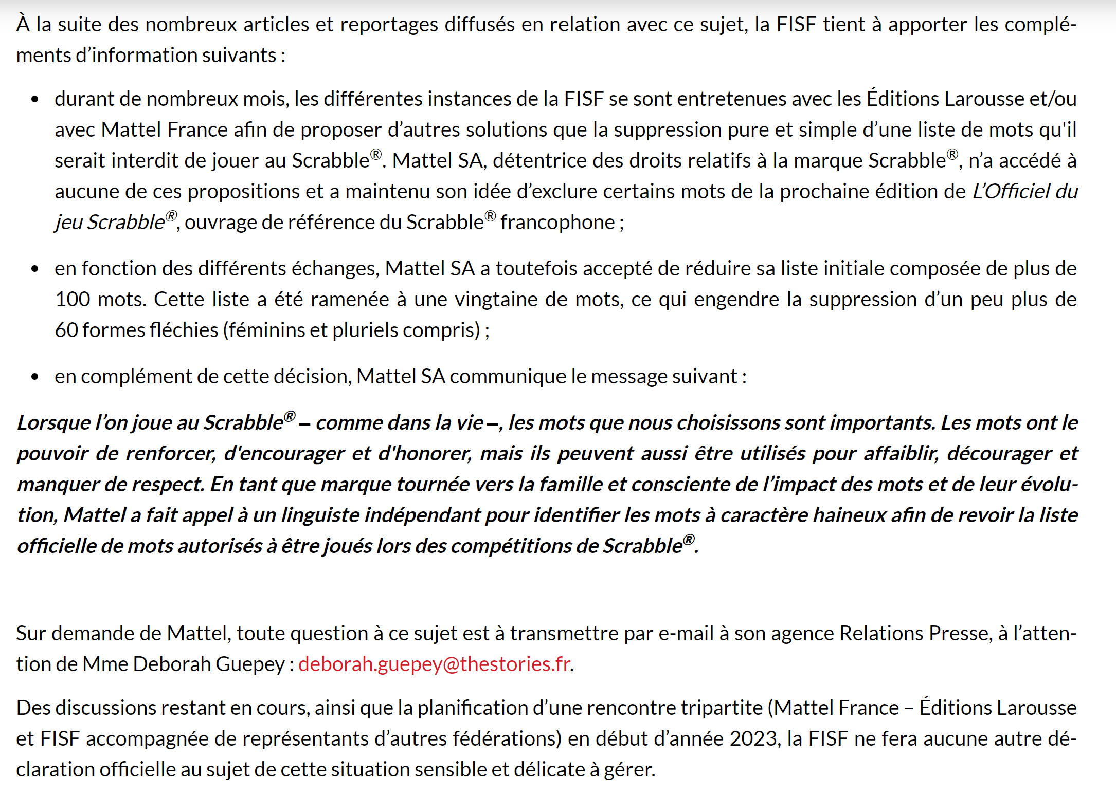
Communiqué officiel de la FISF du 28.12.2022

Slide 16
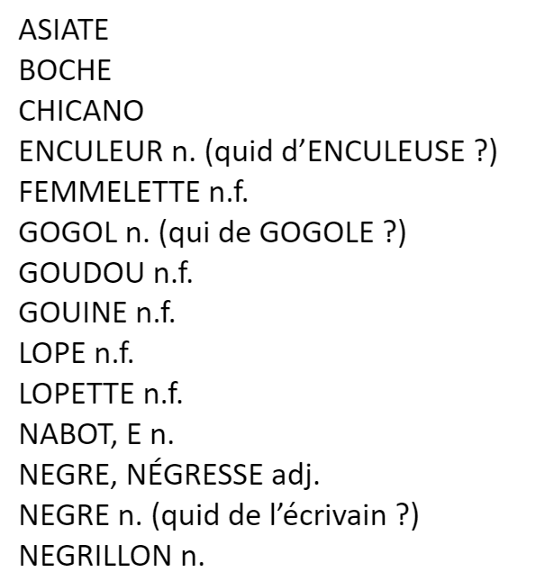
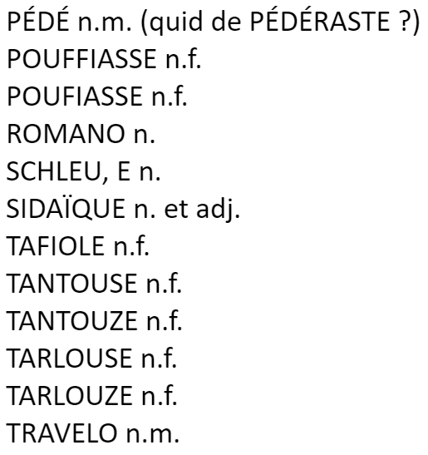
Séances Larousse, FISF et Mattel : Sujet qui fâche, suppression d’une série de mots
En bref, l’ODS n’est pas un dictionnaire mais un ouvrage listant les mots autorisés à être joués en compétition par la FISF et ses Fédérations et Associations affiliées !!! L’utilisation de la marque Scrabble permettrait donc à Mattel d’imposer son veto sur l’insertion de mots et, dans le cas qui nous concerne, de supprimer une liste de mots, certes réduite, à connotation raciste, sexiste ou encore injurieuse.

Slide 17
Championnats du monde à venir
Edition 2025
Edition 2024 : Candidatures envisageables ? Collaboration potentielle avec la FFSc
Trois Rivières

Slide 18
Travailler en commun :
FISF et FFSc

Slide 19
Une communication à sensiblement améliorer
Mon intention n’est pas de ressasser le passé et chercher à imputer la faute à qui que ce soit. A plusieurs reprises des tentatives de rapprochement en vue d’une meilleure collaboration ont vu le jour. Depuis 2006, chaque festival Grand Chelem est doté par les Editions Larousse à hauteur de € 1 300 sous forme d’ouvrages. Chaque édition des CDM organisée par la FFSC bénéficie d’une dotation d’une valeur de € 3 000 également sous forme d’ouvrages. Côté FFSc, les années qui ont vu Gérard van Cayzeele à la présidence, période malheureusement trop courte, ont été porteuses de projets en commun ou qui auraient pu l’être dont le projet d’organiser en commun les CDM 2014 à Aix-les-Bains, projet qui a été concrétisé avec succès. Les bases du projet de simultanés permanents étaient posées mais n’a pas pu être concrétisé par Gérard en personne. Il a été repris par son successeur avec le succès que l’on sait mais limité au plan national. Sous la présidence de Daniel Fort, plusieurs points ont été travaillé en commun et dans un esprit constructif dont particulièrement la mise sur pied du classement international.

Slide 20
Une communication à sensiblement améliorer
Depuis de nombreuses années, les président/e/s en place de la FFSc sont régulièrement conviés aux rencontres annuelles avec les éditions Larousse voire des réunions tripartites avec Mattel, Larousse et la FISF. Ce fut encore le cas en date du 1er décembre 2022 avec Christian Couvreur. Ils participent bien évidemment à toutes les Assemblées Générales de la FISF ainsi qu’aux réunions du Comité directeur. Lors du dernier festival d’Aix-les-Bains, un entretien constructif avec Christian Couvreur et Jean-Marc Delcourt (FFSc) et une délégation de la FISF a été organisé. Il en est ressorti une volonté de travailler en commun et de collaborer dans le but de redonner un nouvel élan à nos activités en commun et dans la mise en valeur et le respect des rôles de chacune de nos entités. Les missions, les structures et le rôle de la FISF sont mal connus et ma présence, aujourd’hui, à votre séance du Conseil d’Administration constitue un premier pas dans la volonté de mieux se connaître, d’identifier les actions à mettre en place en commun et de travailler conjointement au développement de nos activités scrabblesques. Vous toutes et tous ici êtes également les piliers indispensables à cette (re)construction et je vous remercie d’ores et déjà d’être les maillons du développement de la FFSc au plan national mais aussi de la FISF au plan international.

Slide 21
Questions et réponses

Slide 22
Merci à toutes et tous !

